Slide 1
ТЕТРАДЬ для работ по _______________________________ ученика(цы) _____________класса_______ _____________ школы _______________ __________________________________
страницам памяти
руководителей
средней
№22
города Актобе
КГУ«средняя школа №22»
г. Актобе

Slide 2
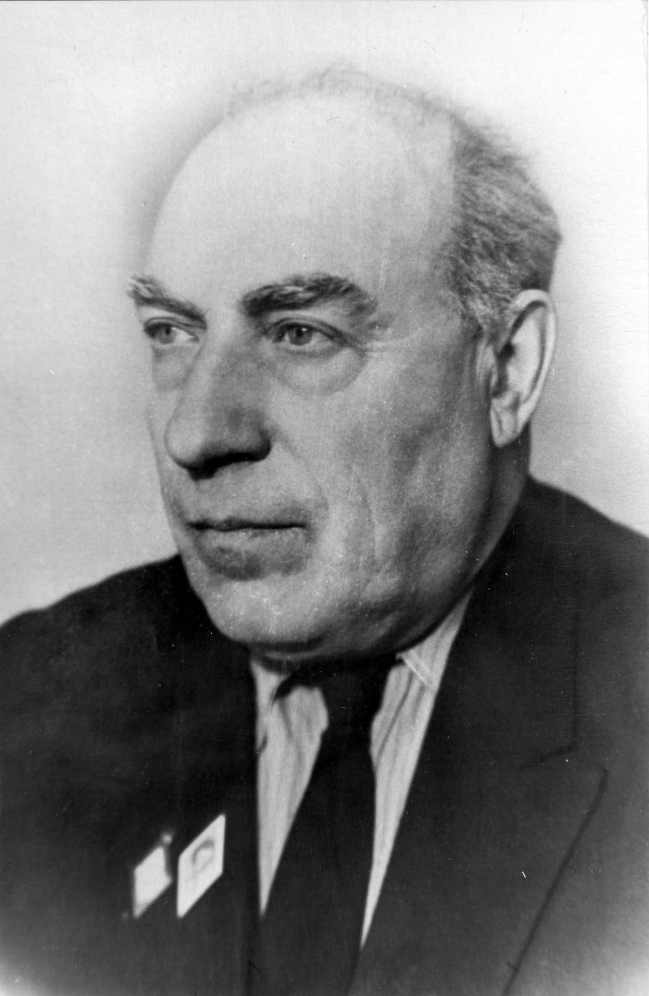
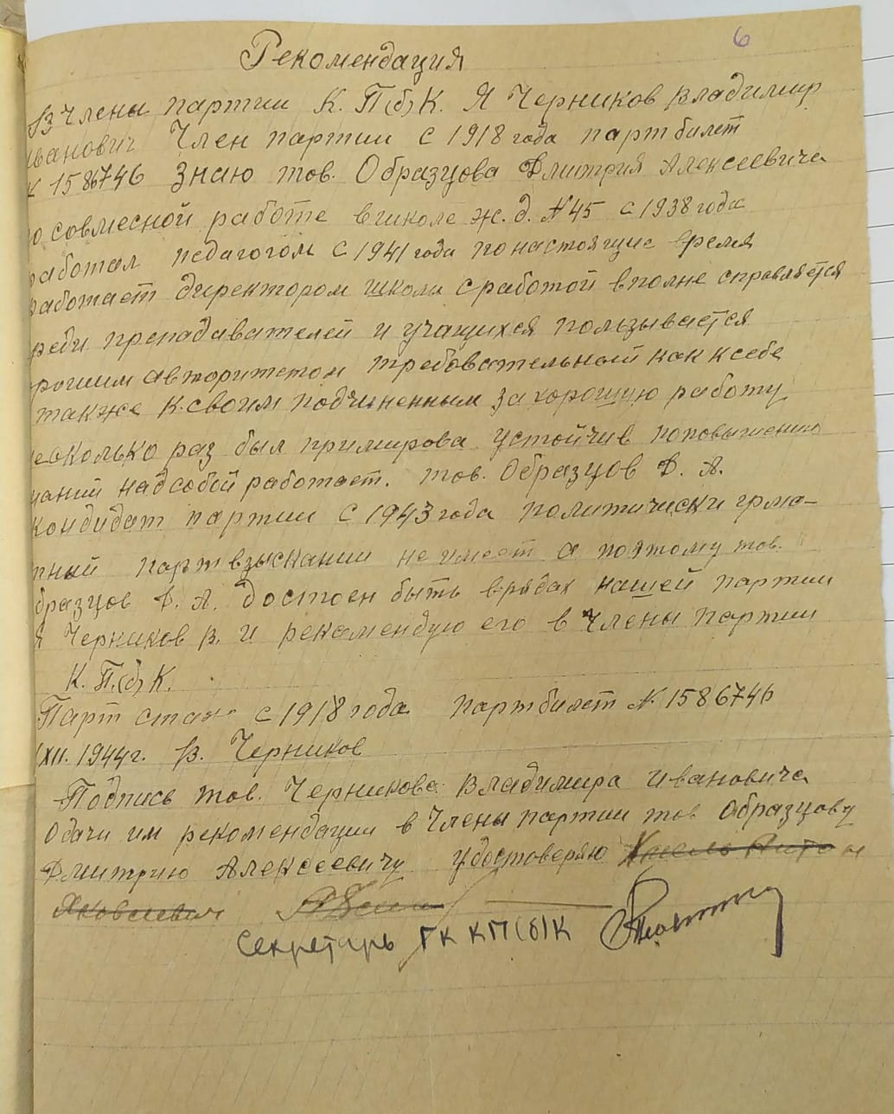
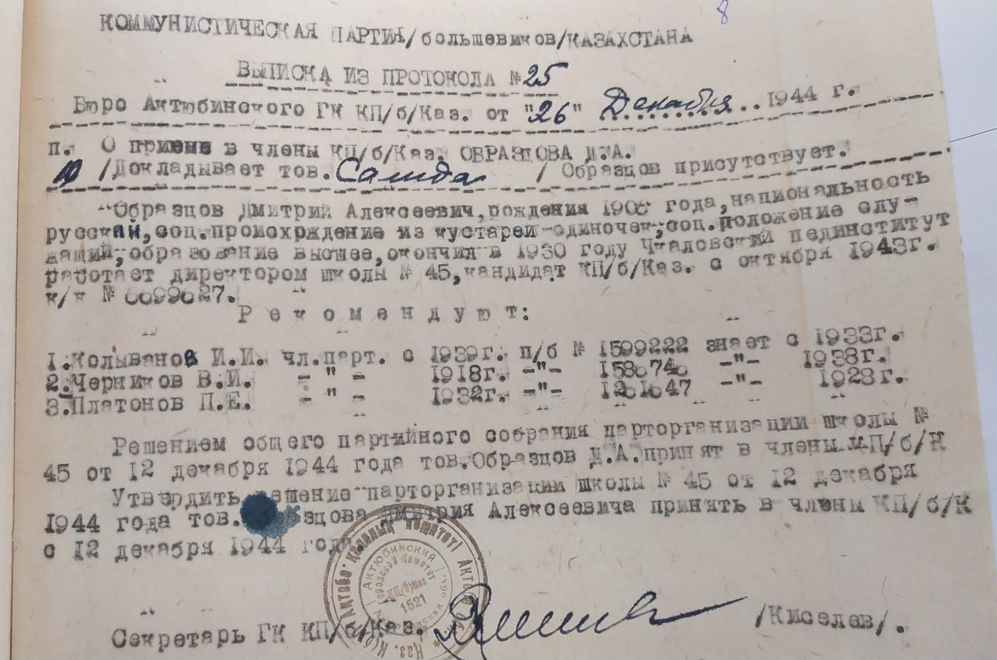
Образцов Дмитрий Алексеевич

Slide 3
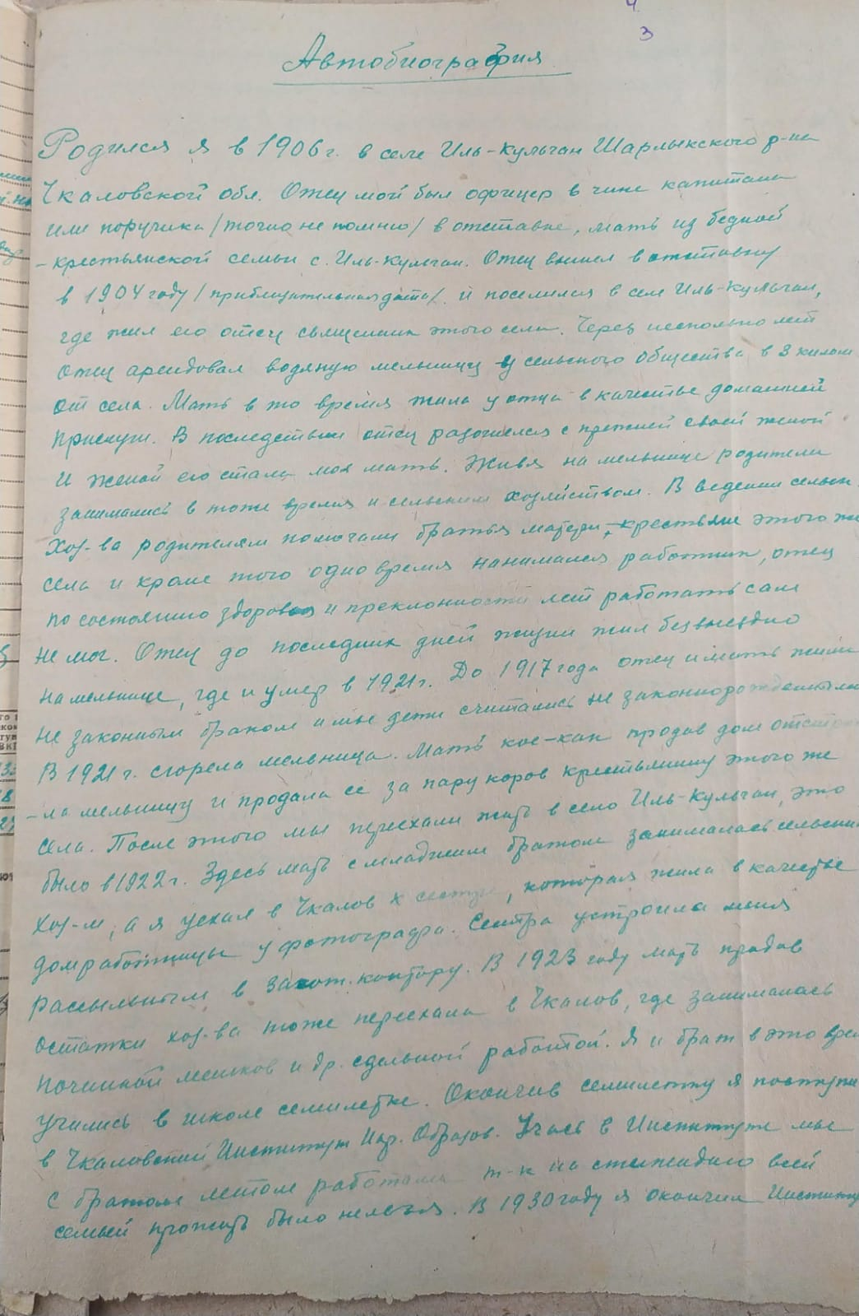
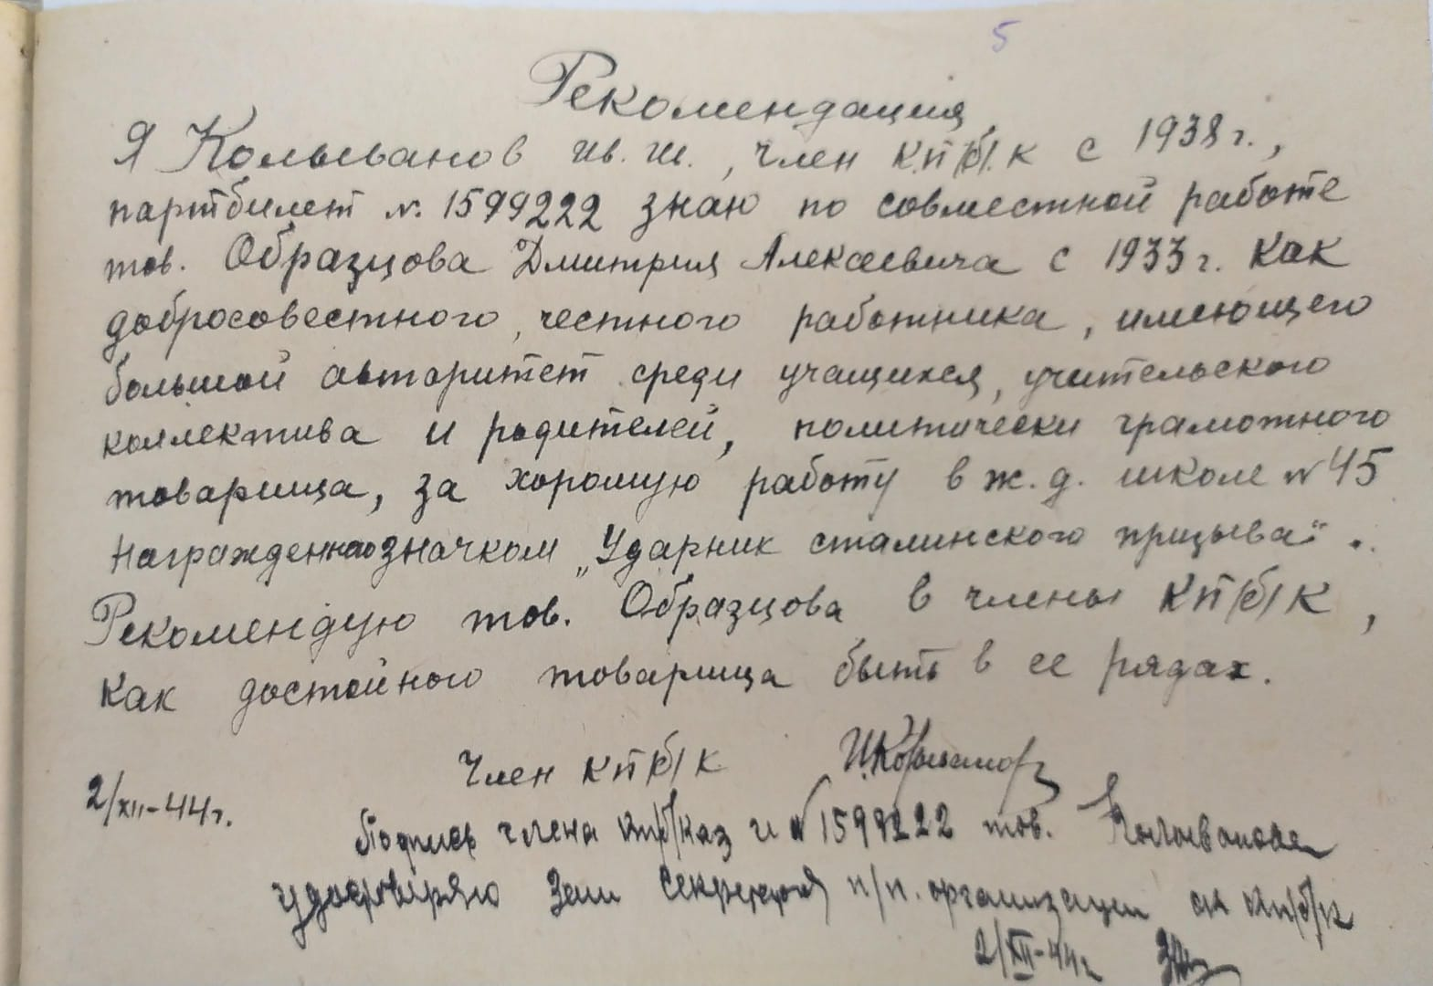
Рекомендация товарища

Slide 4
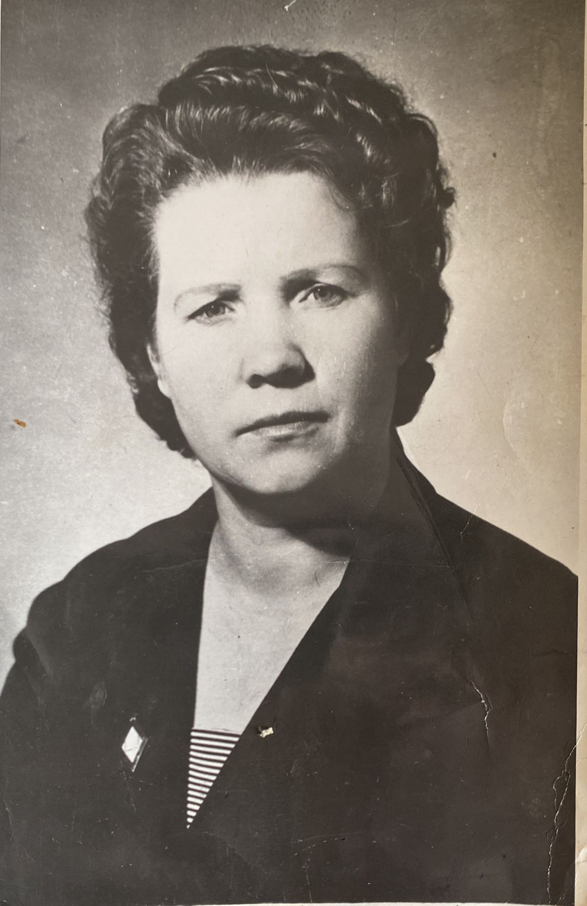
Уварова Лилия Денисовна
Была очень активным человеком. Придя в школу директором, она изменила ее внешне и внутренне. Быстро нашла общий язык с коллективом. Никогда не боялась высказывать свое мнение с трибун вышестоящих органов. Пользовалась уважением своих коллег. Очень любила свою профессию. Была грамотным педагогом. Ученики до сих пор с благодарностью вспоминают ее уроки.
Черты характера: целеустремлён-ность, настой-чивость, рас-судительность, отзывчивость.
Дата рождения:
4 августа 1928г.
Директор школы №22:
01.07.1968г.-29.01.1974г.

Slide 5
Умение видеть важные нюансы рабочего и учебного процесса, грамотный подход к организации труда в сочетании с высокой степенью личной ответственности помогли добиваться высоких результатов как в профессиональной сфере учителя химика-биолога, так и на посту руководителя школы с её большим коллективом сотрудников и многочисленных учеников . Поэтому по праву такого человека можно назвать и Человеком, и Руководителем с большой буквы.
Обладала огромным жизнелюбием, что нашло отражение в любви и к своему делу, и в уважении к членам коллектива школы и защите их интересов , и в искренней любви к ученикам, которые помнили и любили её долгие годы уже после завершения трудовой деятельности.

Slide 6
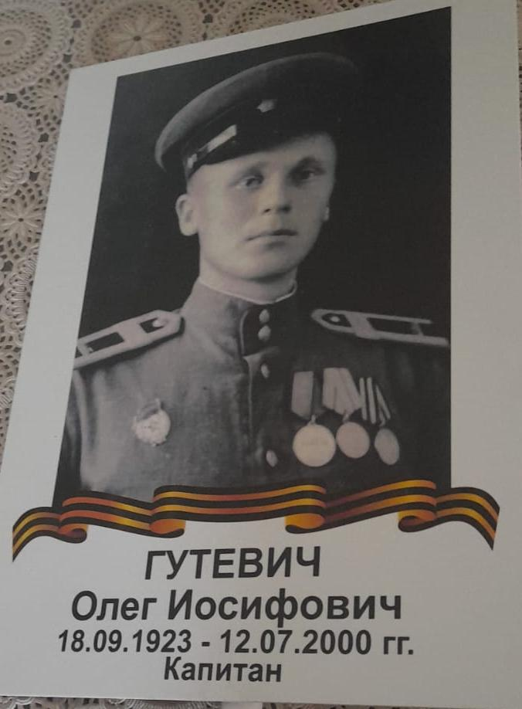
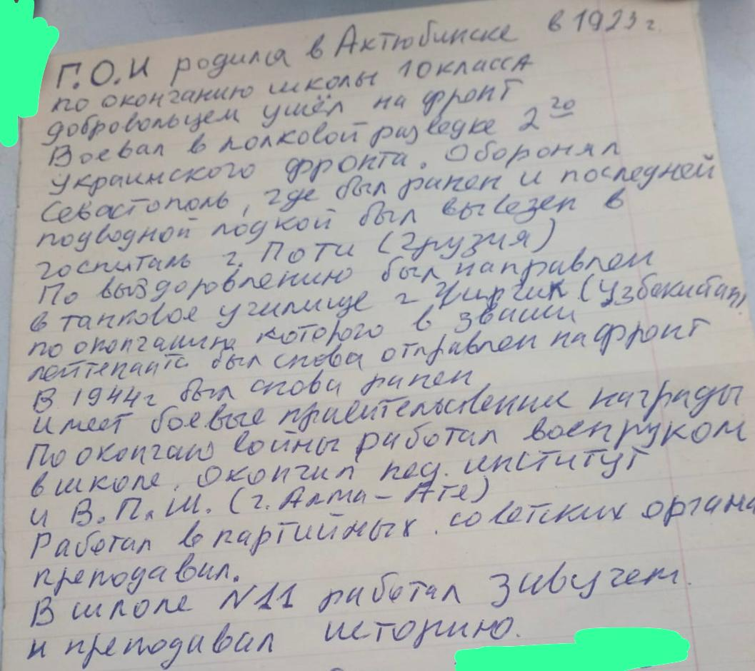
Гутевич Олег Иосифович
Помним, гордимся и чтим!

Slide 7
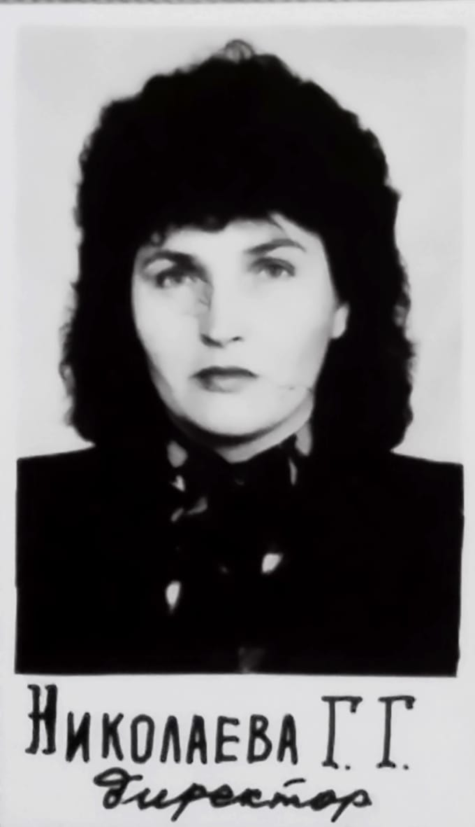
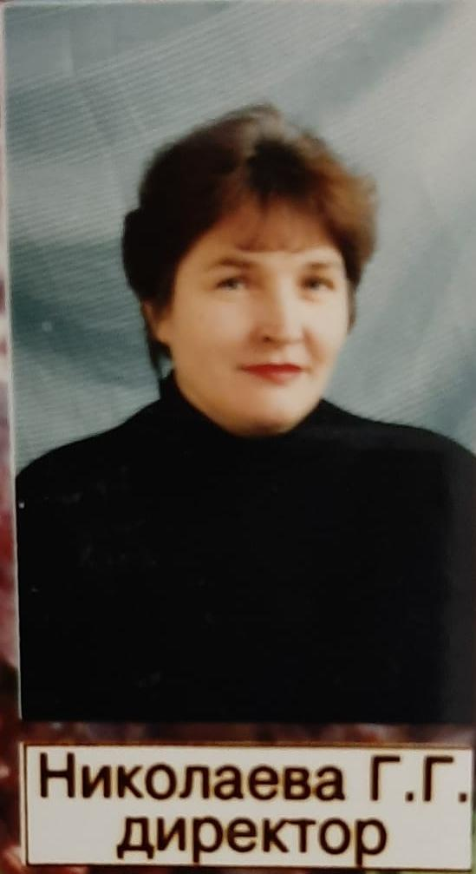
Николаева Галина Георгиевна
Директор школы с 1987 – 1998 г.
Учитель биологии.
Кредо: Найти подход к каждому ребенку.

Slide 8
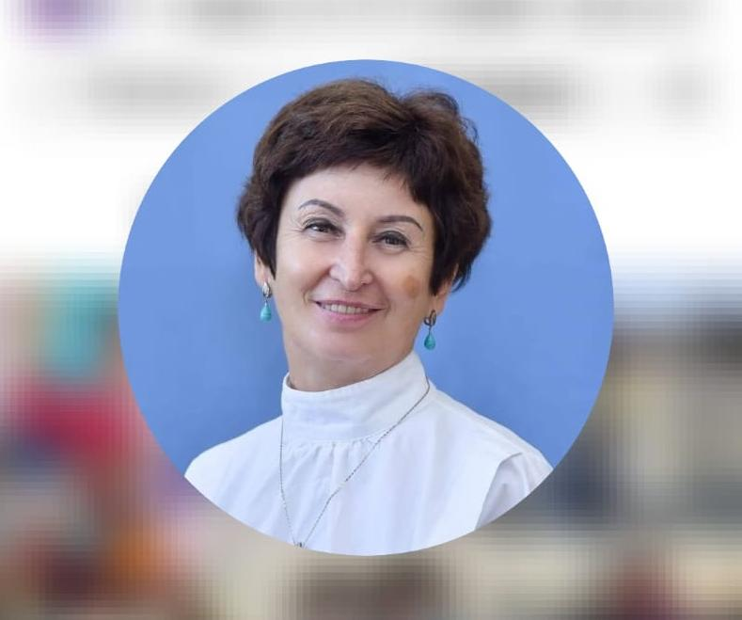
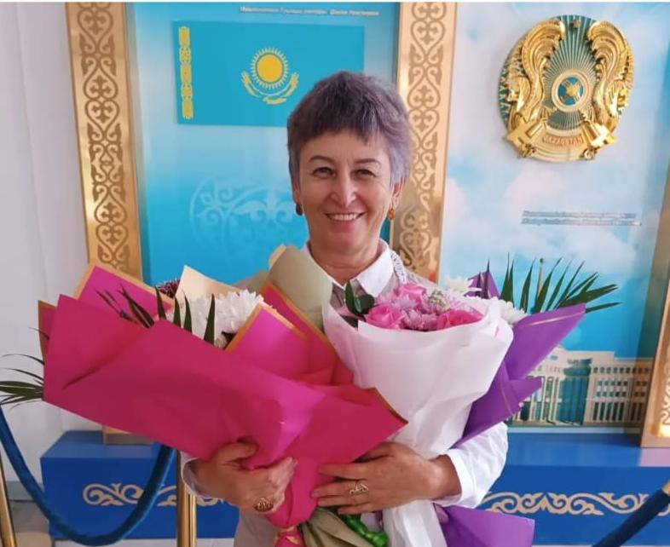
Халиулина Ильмира Асхатовна
Что запомнилось? Учителя ветераны, работавшие в нашей школе, я с ними познакомилась в 1981 году.
С 1990 работала зам. директора, в 1998 назначена директором.
13 сентября 1959 г.
В школу была принята на работу 15 августа 1981 года по распределению после окончания АПИ. Проработала 39 лет.
Директор должен быть справедливым, требовательным, жить школой, своими учениками и учителями.

Slide 9
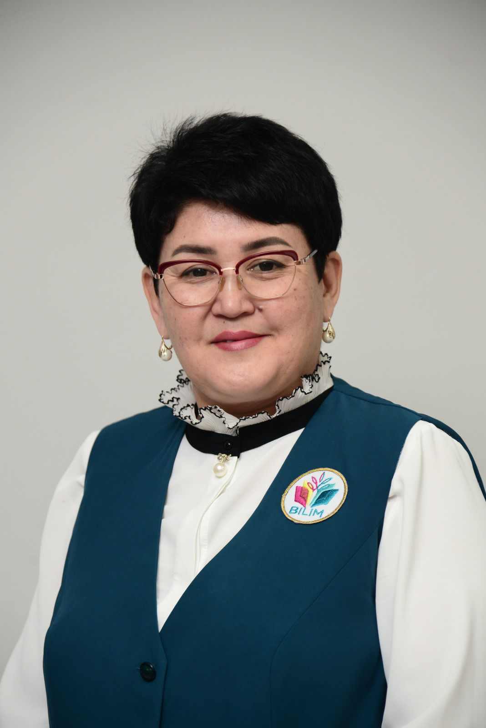
Арыгазиева Айгуль Амангазыевна
Я – человек-праздник, очень эмоциональная: люблю громко разговаривать, идти и петь по коридору, шутить. Грубо говоря, бесшабашная, ну, такая, какая есть. В своё время руководитель на госслужбе говорил: «Арынгазиева, вы когда будете серьёзной?» Я? Никогда! http://rikatv.kz/evrika/articles/ya-chelovek-prazdnik-.html
20 января 1974г.р.
Директор школы с 2007-2009 г.
«Я – человек-праздник!»

Slide 10
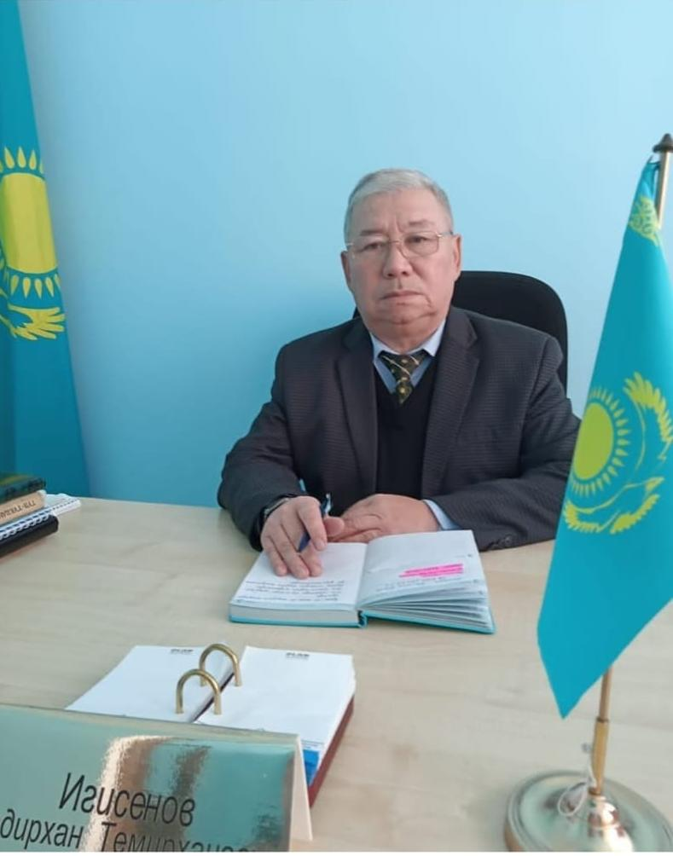
Игисенов Кадирхан Темирханович
Чтобы быть хорошим директором, мало просто быть грамотным человеком с развитыми коммуникативными способностями. Глава школы должен обладать аналитическим складом ума.
Он прекрасный педагог — значит, будет отличным директором
Директор школы №22
с 2009-2010 г.

Slide 11
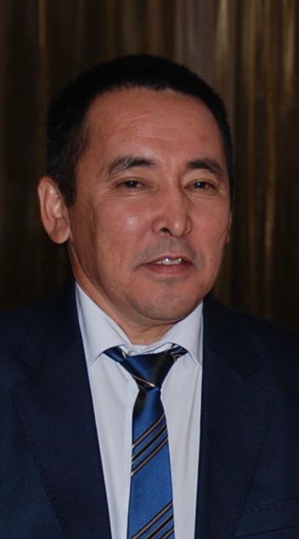
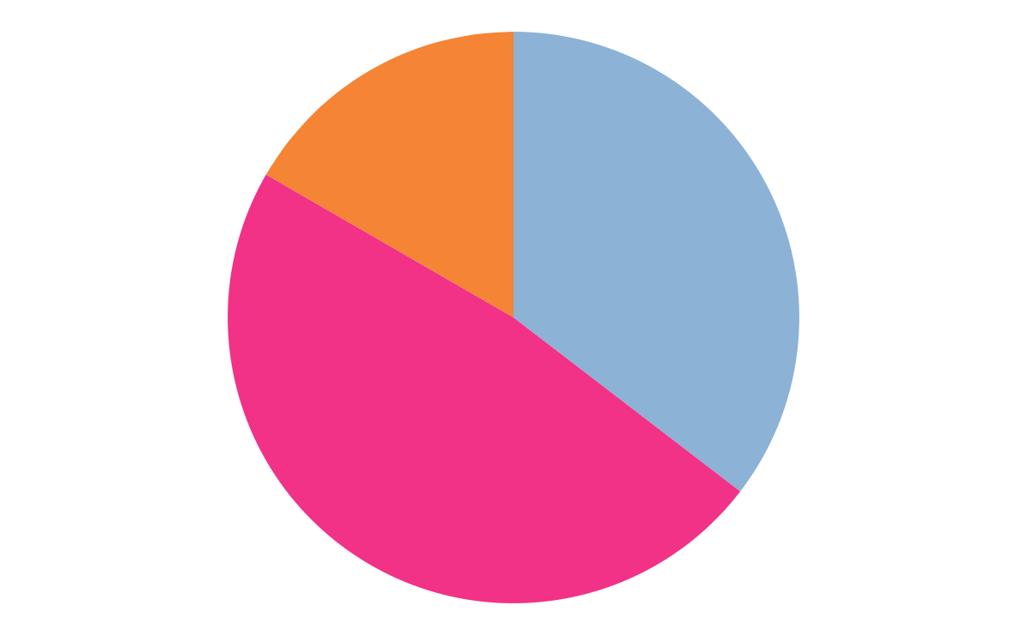
Панин Амангельды Ергалиевич
За время работы директором школы я ничего нового не сделал и скорее всего и не сделал бы. Я просто старался удержать звание, что СШ - 22 была есть и остается в числе лучших школ города.
%
%
Я знаю и уверен, что СШ - 22 всегда будет выпускать воспитанных, добрых, грамотных и востребованных выпускников. В этом я убеждён.
%
13 октября, 1959г.
Директор школы №22 2010-2011г.
В СШ - 22 - работали и сегодня работают преданные своему делу учителя.
В СШ - 22 прошли мои самые лучшие годы трудовой деятельности.
Учатся самые добрые дети нашего города.
В СШ - 22 работал с сентября 2000 года по май 2017 года.
Всем всего самого наилучшего!

Slide 12
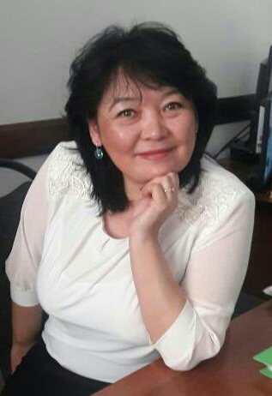
Алдиярова Айгуль Тельмановна
Учительство — не труд, а отреченье, Умение всего себя отдать,
Уйти на долгий подвиг и мученье, И в этом видеть свет и благодать.
Я всегда на позитиве!
30 июля 1967г.
Директор школы №22 с 2011-2019

Slide 13
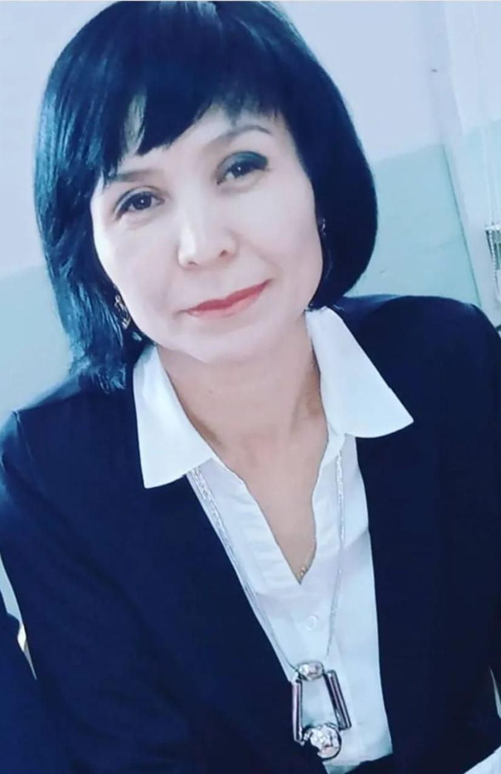
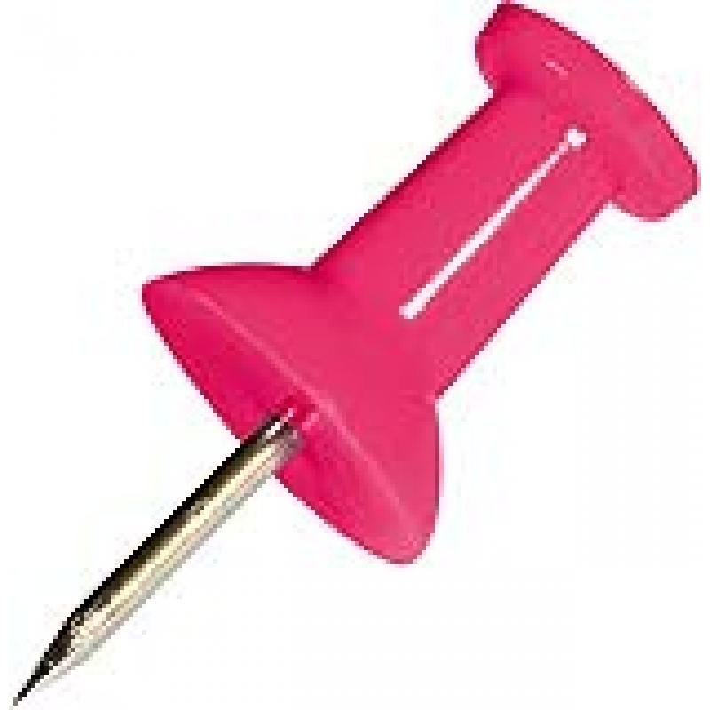
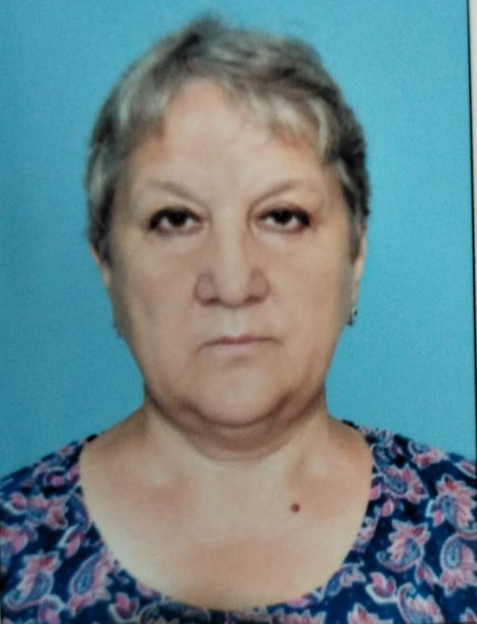
Кудайбергенова Ляззат Сагитжановна
Во всем должен быть порядок!
Директора - дублёры в период 2019-2020г.
Серикова Ирина Яковлевна
Тише едешь - дальше будешь.

Slide 14
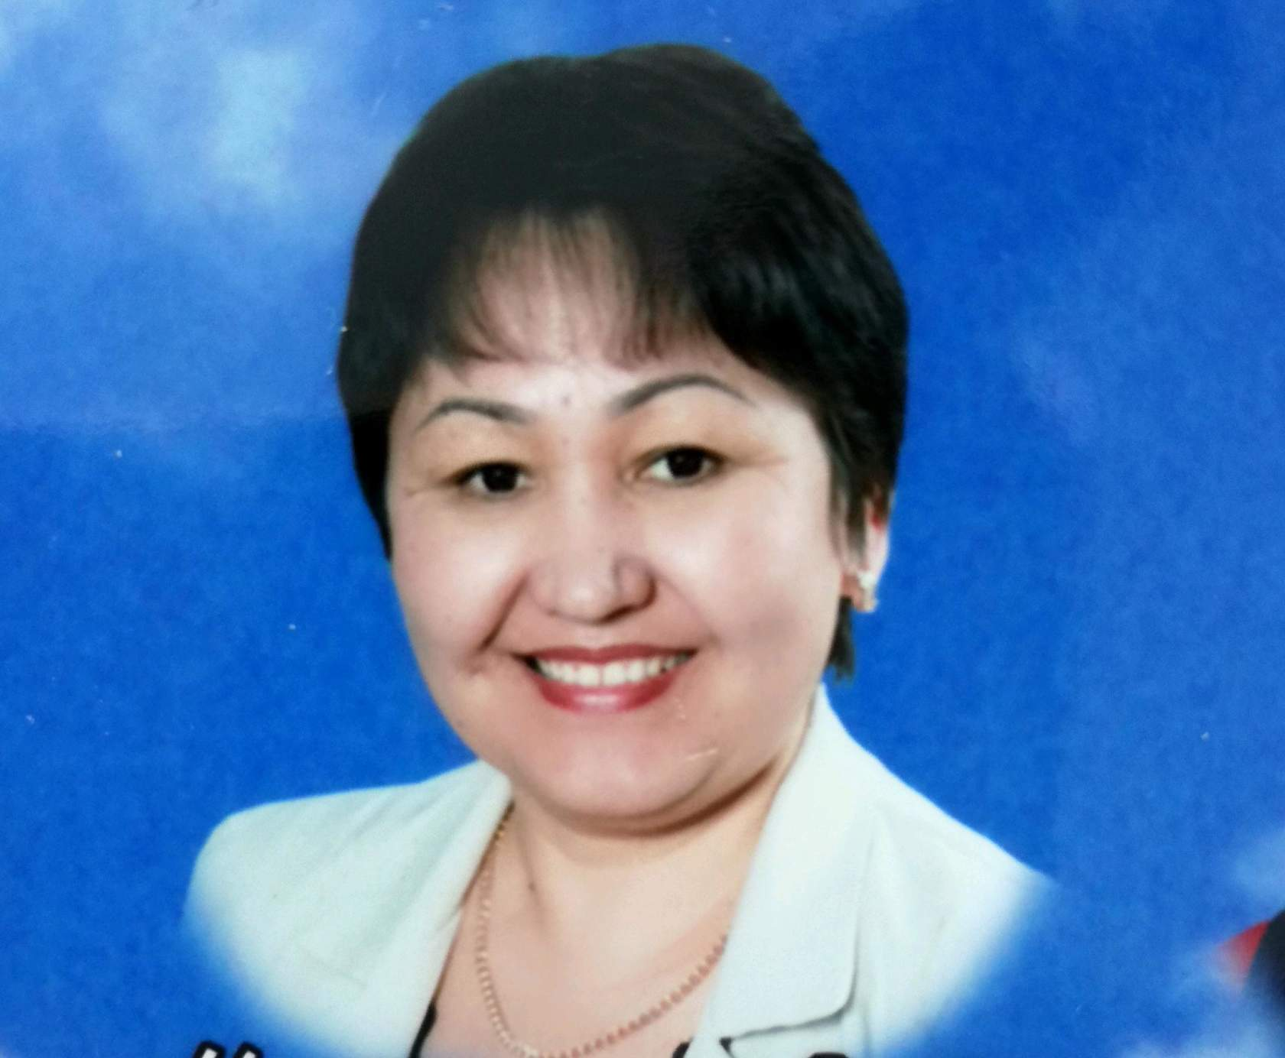
Неталина Эльмира Бакытжановна
Все мы хотим достичь успеха! Мне несказанно повезло в жизни. Повезло в том, что много лет назад я выбрала профессию учителя, без которой не мыслю себя в этом мире. Работа для меня давно перестала быть просто работой. Она превратилась в смысл, который каждый человек ищет в своей жизни. Только руководитель знает, как трудно быть настоящим лидером. Моя жизнь состоялась: я горжусь своей школой, люблю свой коллектив, моя работа, трудная и ответственная, мне в радость, я полна творческих замыслов и уверенности в том, что все задуманное обязательно сбудется.
Директор КГУ «СШ №22» с 5 августа 2020г.

Slide 15
Эти размышления помогли мне четче сформулировать для себя свои жизненные принципы:
Со мной работают профессионалы, активные и креативные, надежные, обладающие развитым чувством ответственности за судьбу Республики.
«не навреди»
«относись к людям так, как хотела бы, чтобы относились к тебе»
«развиваясь сама – развиваю других»
«приноси радость людям»

Slide 16
Я считаю, что главное для любого руководителя - это добросовестность и трудолюбие, доброжелательность и искренность, доверие и любовь к детям, уважение к коллегам, сотрудничество с родителями учащихся, создание позитивного имиджа школы. Это мой залог успеха! В заключение я бы хотела сказать, что вижу нашу школу успешной, наполненной здоровыми, радостными детьми и высококвалифицированными педагогами. Чтобы добиться успеха, надо этого захотеть, а добившись, стараться удержаться на завоеванных позициях.

Slide 17
Упорством, трудолюбием своим
Ведёте школу вы к большим высотам.
За это дружно вас благодарим!
Пусть будет в удовольствие работа!
И не погаснет век зелёный свет,
Что планам всем дорогу освещает,
И вас здоровье минимум сто лет
Не потревожит и не подкачает!

